Slide 1
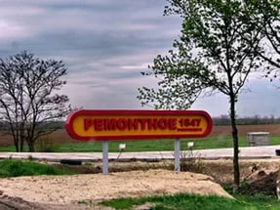
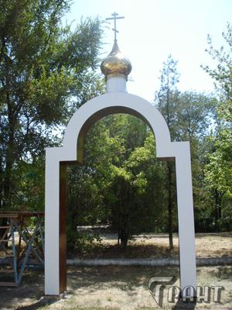
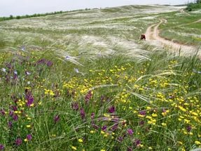
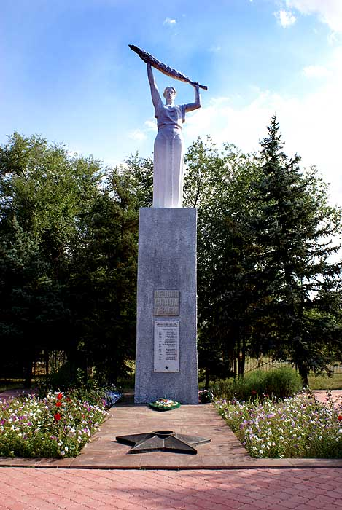
Бюджет Ремонтненского сельского поселения Ремонтненского района на 2017 год и плановый период 2018 и 2019 годов
Утвержден Решением Собрания депутатов Ремонтненского сельского поселения №19 от 27 декабря 2016 года

Slide 2
Бюджет - форма образования и расходования денежных средств, предназначенных для финансового обеспечения задач и функций государства и местного самоуправления
Доходы бюджета - поступающие в бюджет денежные средства
Расходы бюджета - выплачиваемые из бюджета денежные средства
Дефицит бюджета - превышение расходов бюджета над его доходами
Профицит бюджета - превышение доходов бюджета над его расходами

Slide 3
Бюджет Ремонтненского сельского поселения на 2017 год и на плановый период 2018 и 2019 годов сформирован на основании:
Прогноза социально-экономического развития Ремонтненского сельского поселения
Муниципальных программ Ремонтненского сельского поселения
Основных направлений бюджетной и налоговой политики Ремонтненского сельского поселения на 2017-2019 годы (Постановление Администрации Ремонтненского сельского поселения от 18.11.2016г № 22)
Областного закона «Об областном бюджете на 2017 год и на плановый период 2018 и 2019 годов»

Slide 4
Доходы бюджета
Налоговые доходы
Неналоговые доходы
Безвозмездные поступления
Поступления от уплаты налогов, установленных Налоговым кодексом Российской Федерации,
в том числе:
налог на доходы физических лиц;
налог на имущество физических лиц
земельный налог;
единый сельскохозяйственный налог;
другие налоги.
Поступления от уплаты других пошлин и сборов, установленных законодательством, а также штрафов за нарушение законодательства,
в том числе :
доходы от использования муниципального имущества и земли;
штрафные санкции;
другие.
Поступления от других бюджетов бюджетной системы (межбюджетные трансферты)
в том числе:
- Дотация на выравнивание бюджетной обеспеченности

Slide 5
Основные характеристики бюджета Ремонтненского сельского поселения на 2017 год и на плановый период 2018 и 2019 годов тыс. рублей
Показатель | 2017 | 2018 | 2019
1. Доходы, всего | 14 073,4 | 14 031,5 | 14 327,0
из них:
Налоговые и неналоговые доходы | 7 687,8 | 7 689,2 | 7 913,1
Безвозмездные поступления | 6 385,6 | 6 342,3 | 6 413,9
2. Расходы, всего | 14 073,4 | 14 031,5 | 14 327,0
3. Дефицит (-), профицит (+) | 0 | 0 | 0
4. Источники финансирования дефицита | 0 | 0 | 0

Slide 6
Основные параметры бюджета Ремонтненского сельского поселения на 2017 год тыс. рублей
Доходы бюджета
566 971.3
Расходы бюджета
568 476.5
Налог на доходы физических лиц – 3 707,9
Единый сельскохозяйственный налог– 274,9
Налог на имущество физических лиц – 990,6
Доход от использования имущества – 759,8
Безвозмездные поступления – 6 385,6
Земельный налог с организаций -462,1
Земельный налог с физических лиц – 651,4
Доходы от компенсации затрат государства – 90,7
Доходы от реализации имущества – 430,0
Штрафы, санкции, возмещение ущерба – 10,9
Средства самообложения граждан – 309,5
Социальная политика –
109,5
Жилищно-коммунальное хозяйство (благоустройство) – 5 013,4
Национальная оборона -173,3
Национальная безопасность и правоохранительная деятельность – 30,0
Образование – 20,0
Общегосударственные вопросы – 8 697,2
Физическая культура и спорт – 30,0

Slide 7
Структура налоговых и неналоговых доходов бюджета Ремонтненского сельского поселения в 2017 году тыс. рублей

Slide 8
Структура налоговых и неналоговых доходов бюджета Ремонтненского сельского поселения в 2017-2019 годах тыс. рублей

Slide 9
Расходы бюджета Ремонтненского сельского поселения в 2017 году тыс. рублей

Slide 10
Расходы бюджета Ремонтненского сельского поселения на благоустройство территории поселения тыс. рублей

Slide 11
Расходы бюджета Ремонтненского сельского поселения в 2017 году на благоустройство территории тыс. рублей

Slide 12
Расходы бюджета Ремонтненского сельского поселения, формируемые в рамках муниципальных программ Ремонтненского сельского поселения и непрограммные расходы тыс. рублей

Slide 13
Дефицит и профицит

